Slide 1
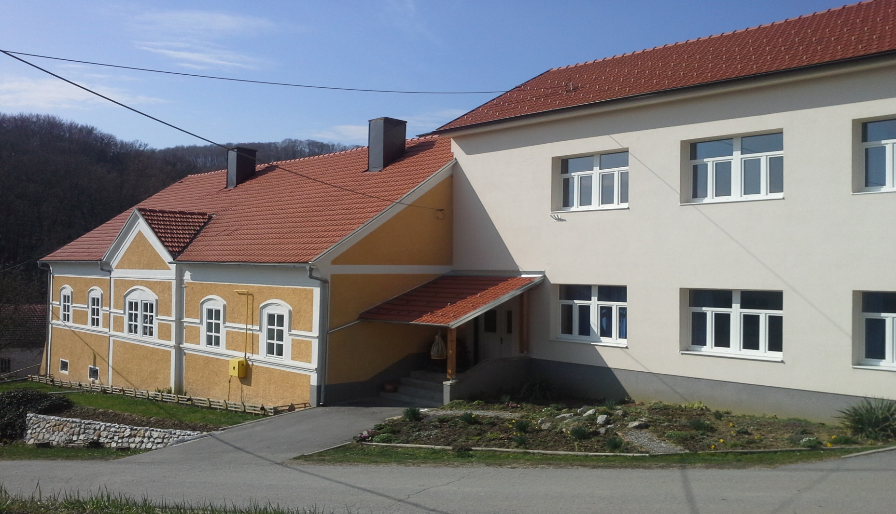
OŠ STJEPANA RADIĆA PŠ OREHOVICA

Slide 2
Smjestila se u samom srcu Zagorja

Slide 3
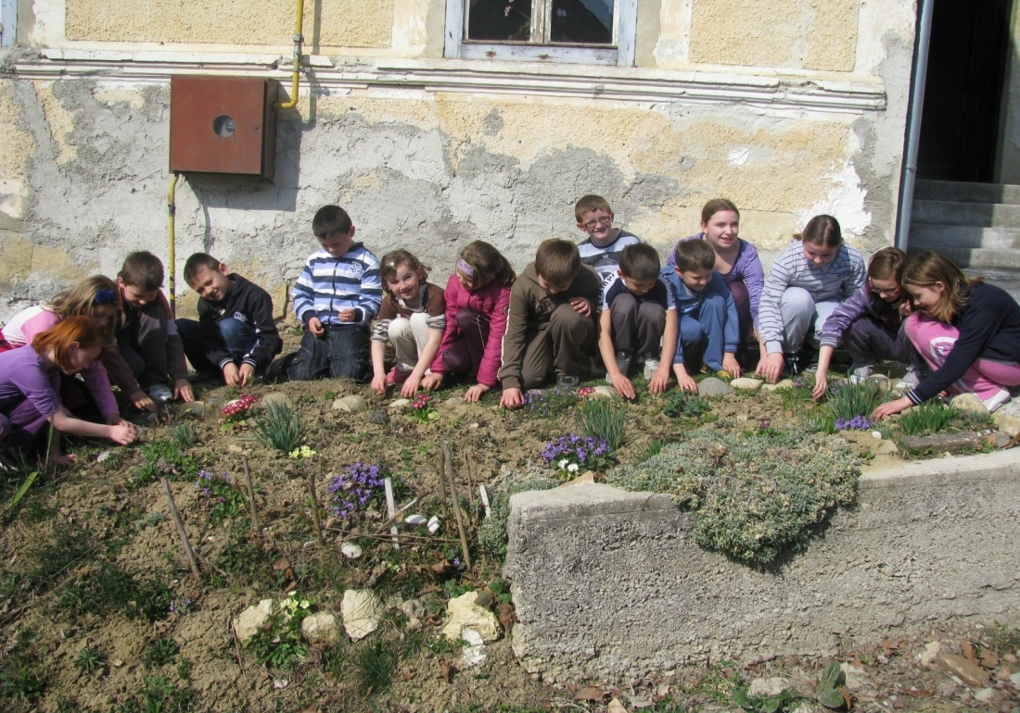
Prije 4 godine počela je obnova škole

Slide 4
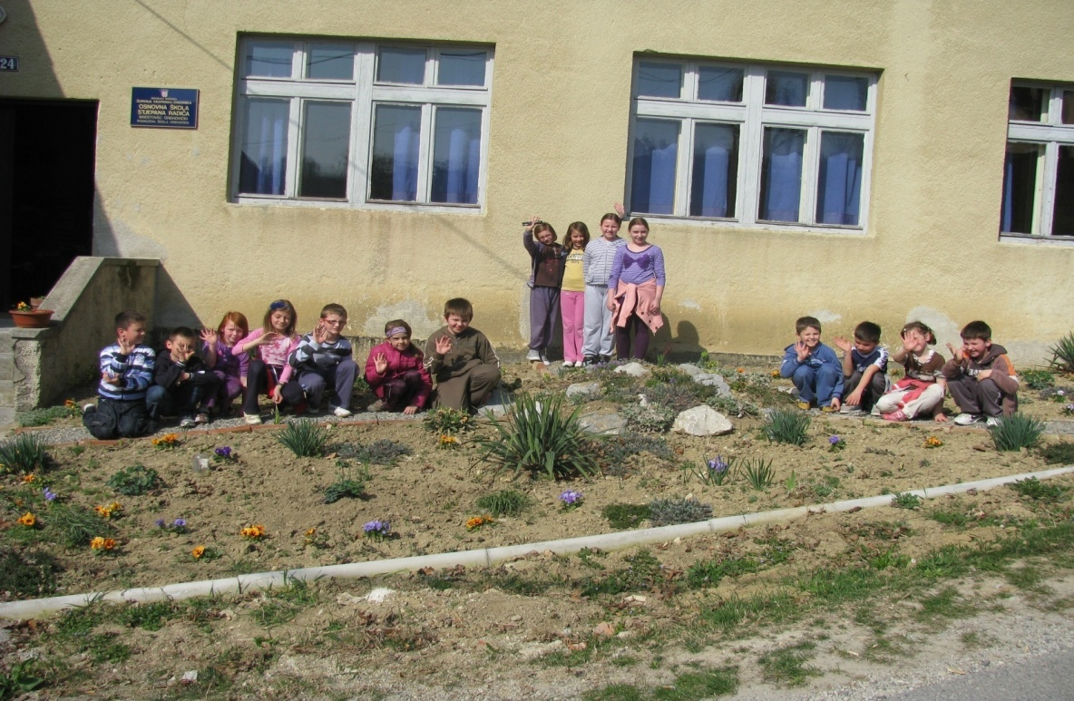

Slide 5
Uređen je ETNO kutak....

Slide 6
...koji sada izgleda ovako

Slide 7
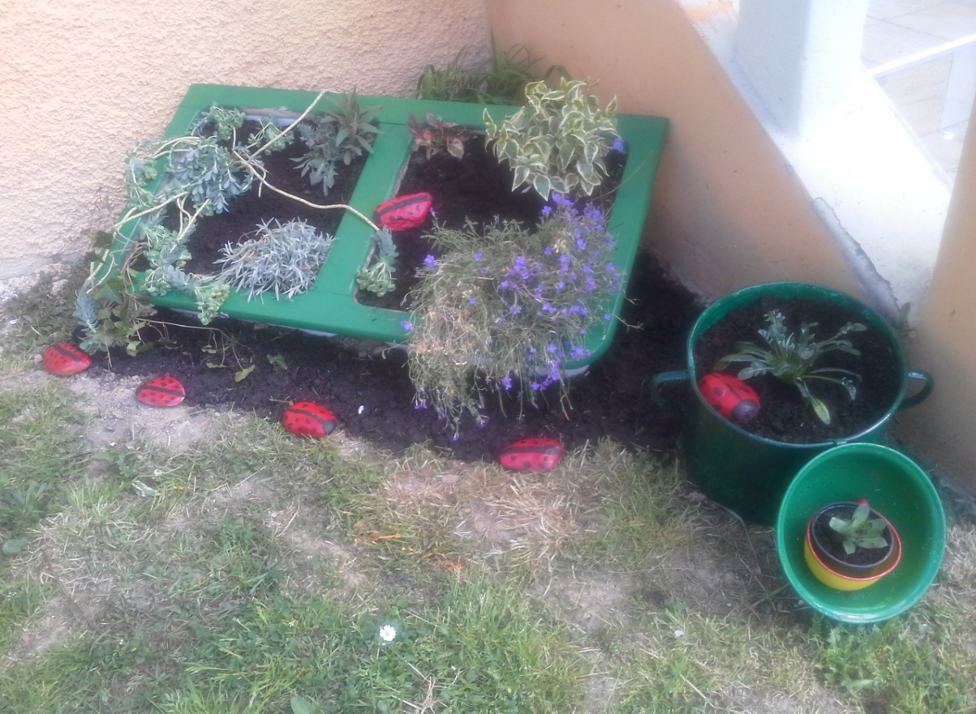
Uređujemo cvjetnjake oko cijele škole

Slide 8
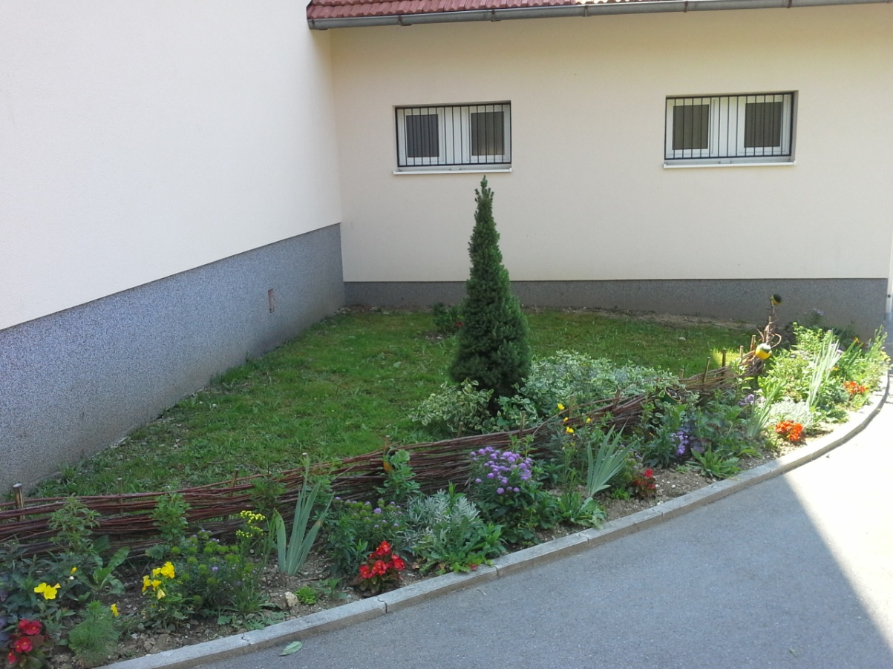

Slide 9
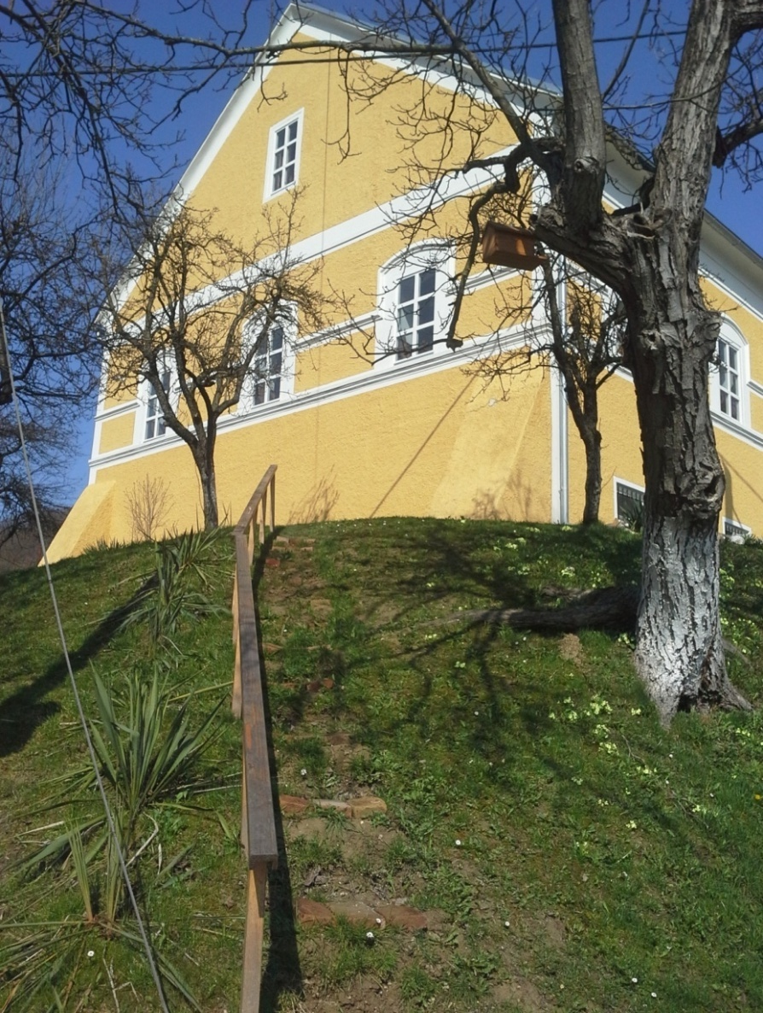

Slide 10
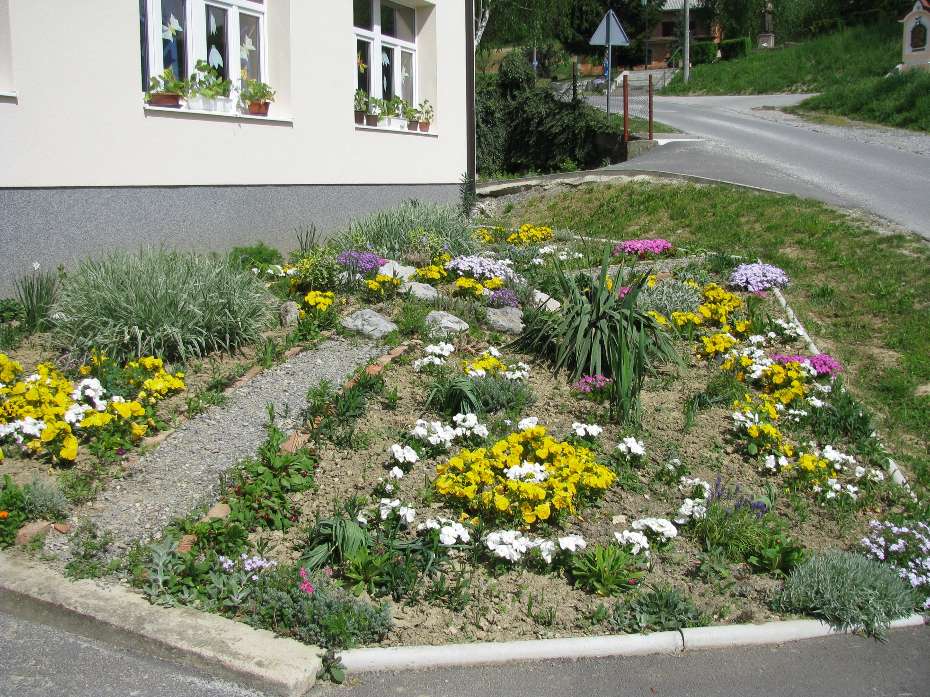

Slide 12
Učenici s učiteljicama i tetom spremačicom vrijedno rade

Slide 13
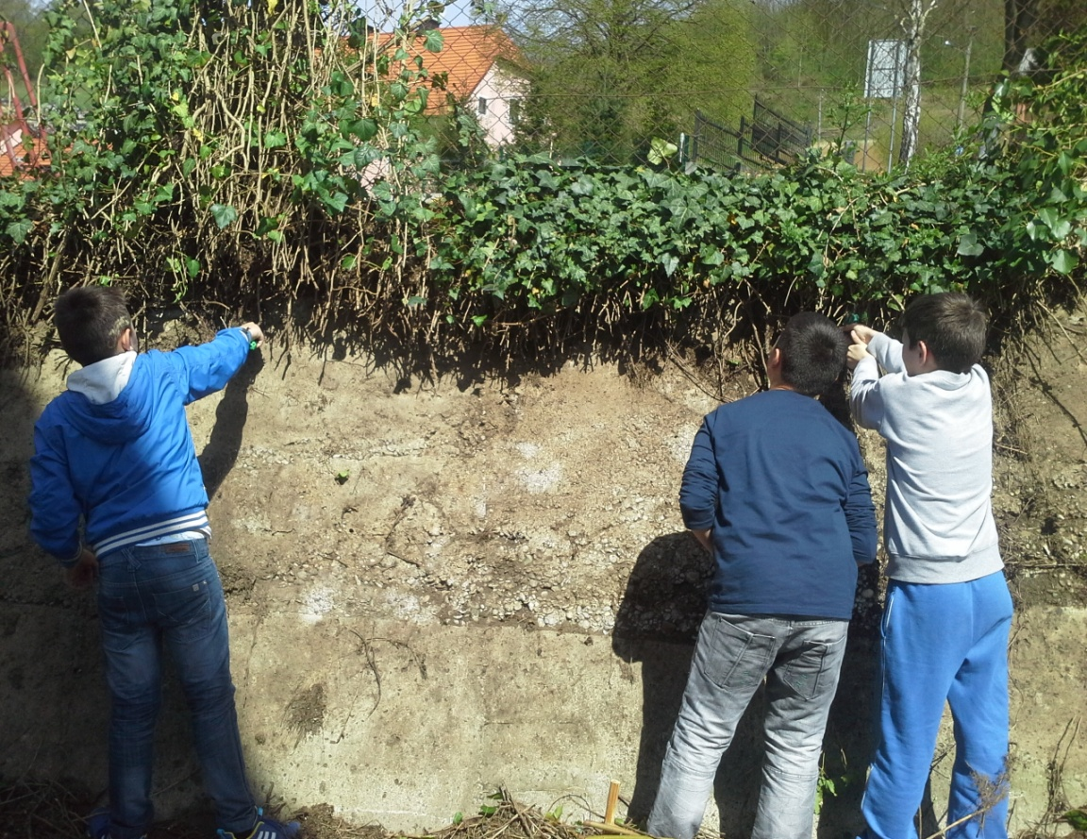

Slide 14
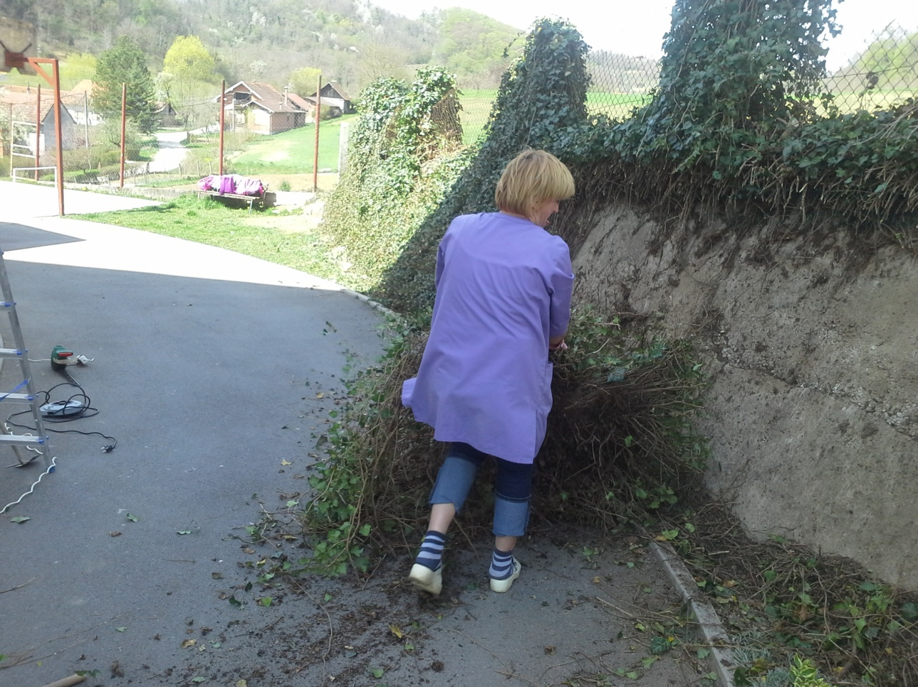

Slide 15
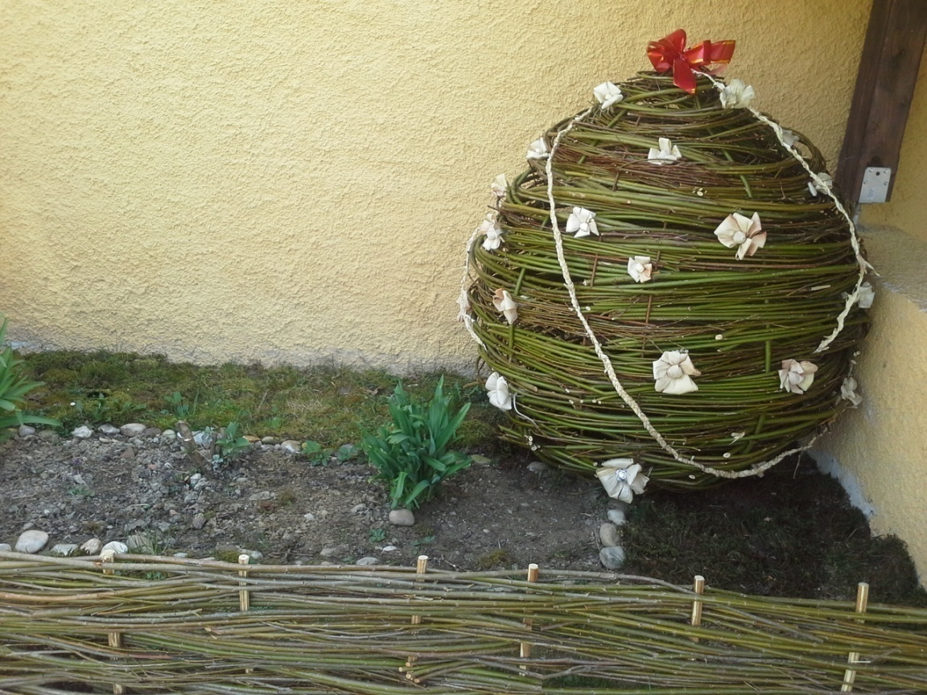
Pletemo ogradice

Slide 16
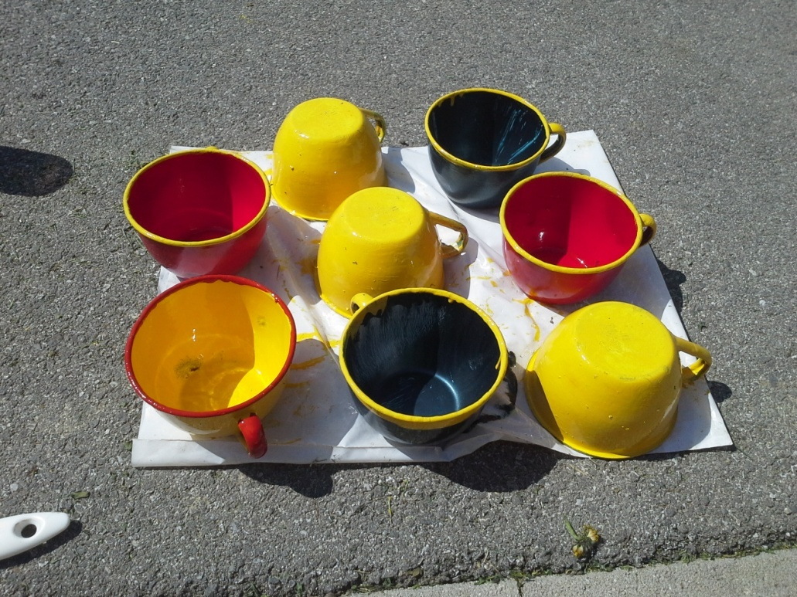
Bojimo stare lončiće...

Slide 17
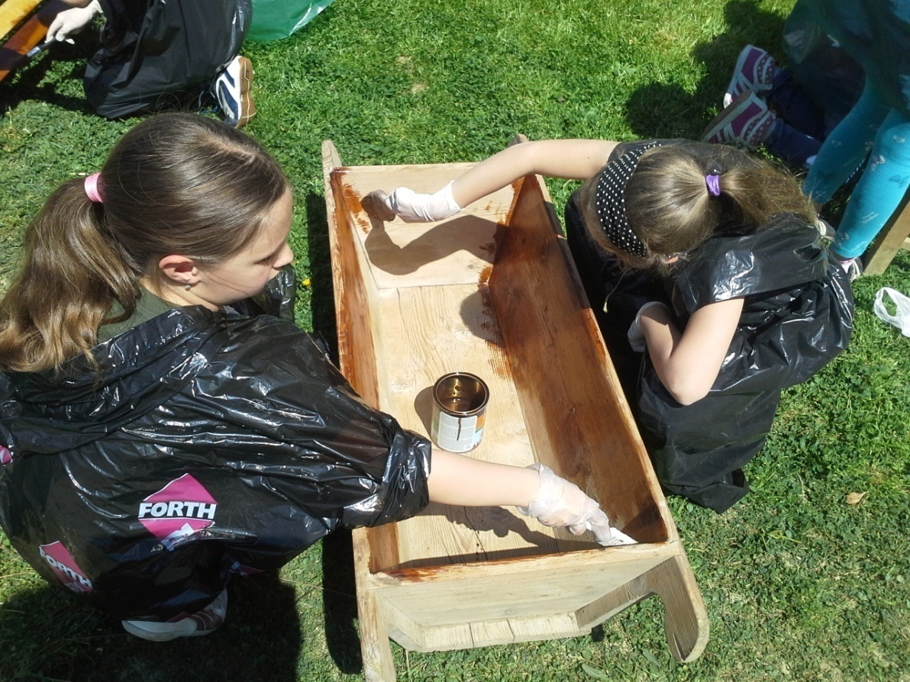
...i još svašta...

Slide 18
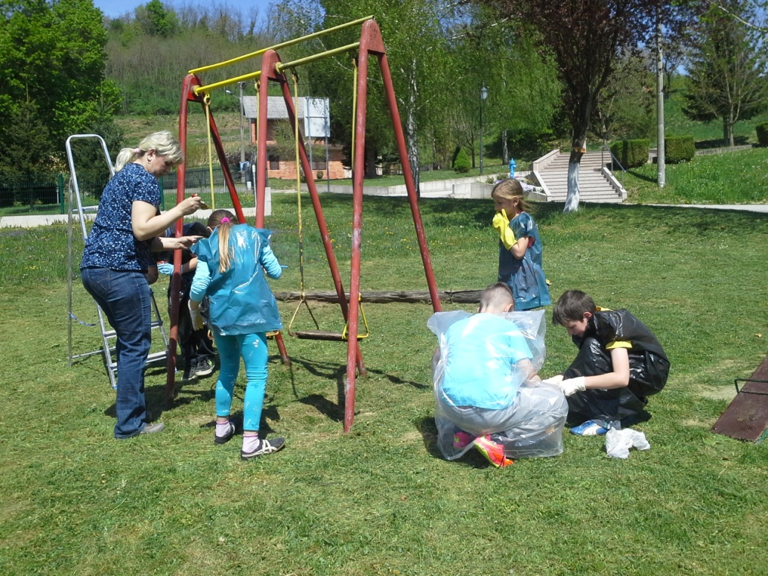
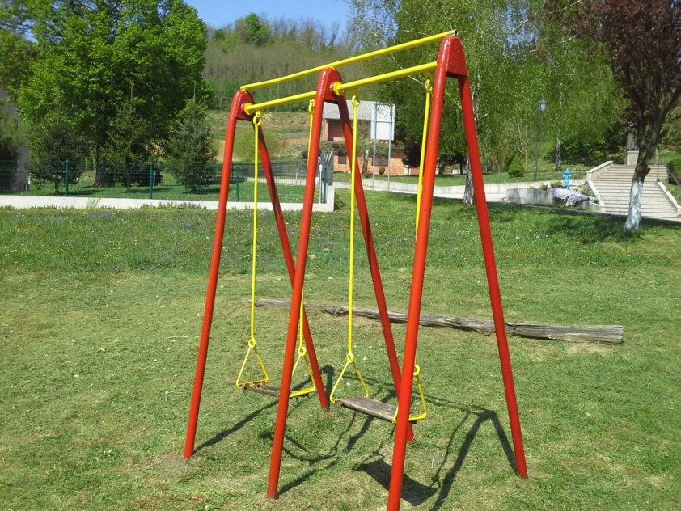

Slide 19
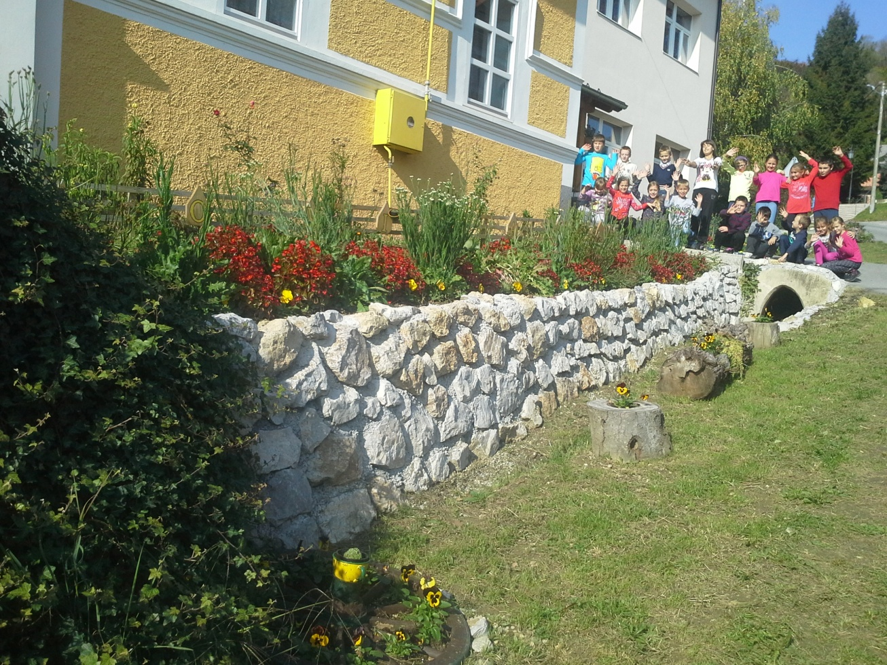
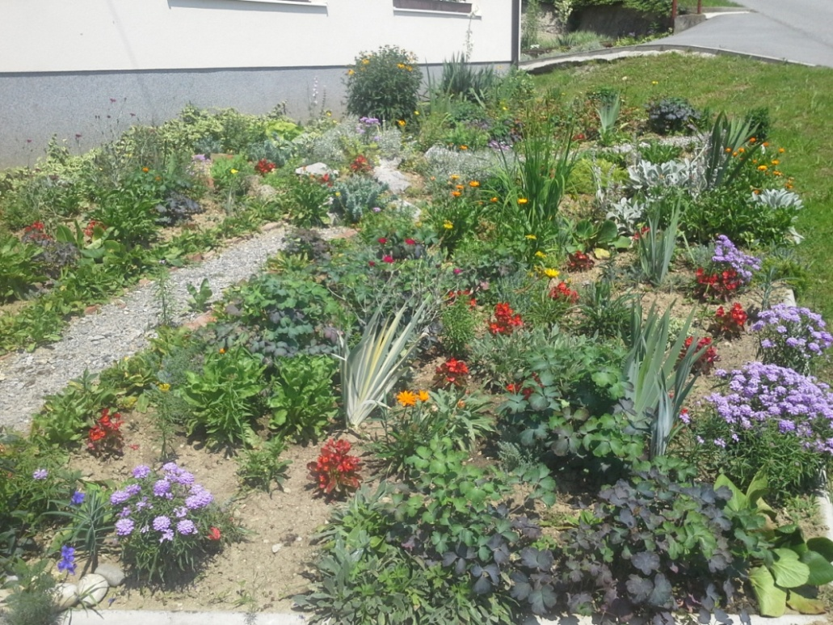
Cvijetnjak je sve ljepši i bujniji...

Slide 20
Etno postava u dvorištu škole

Slide 21
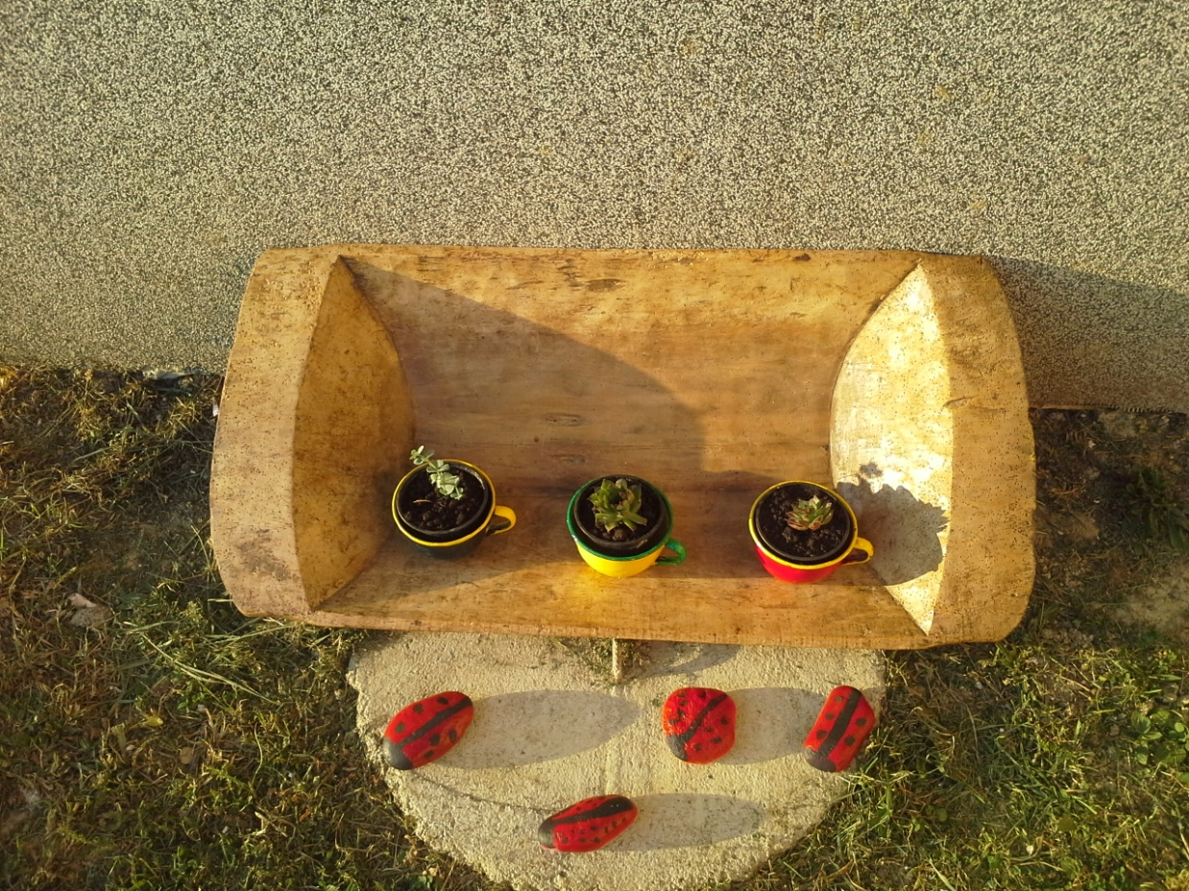

Slide 22
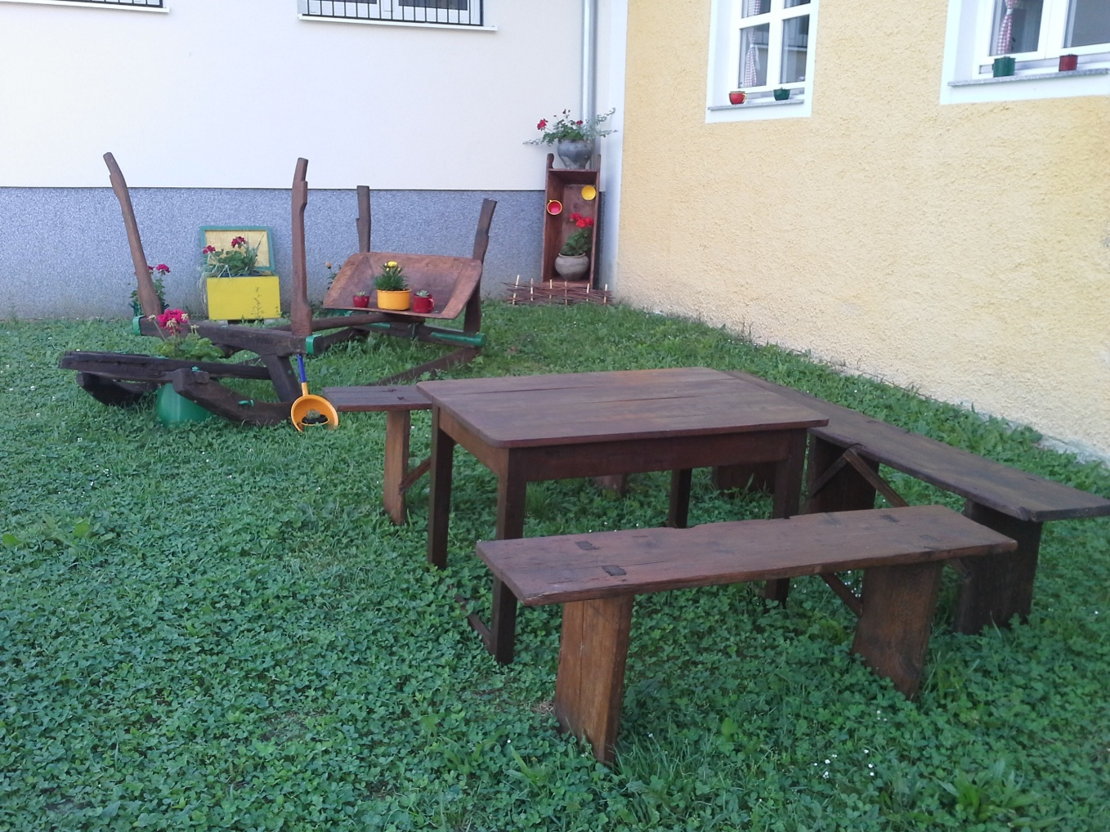

Slide 23
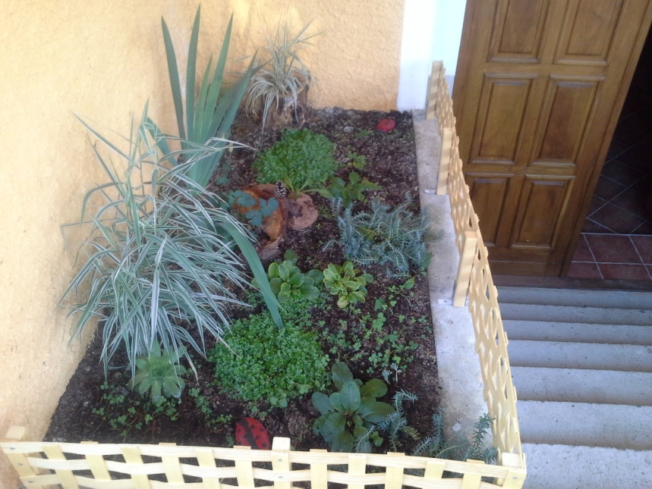
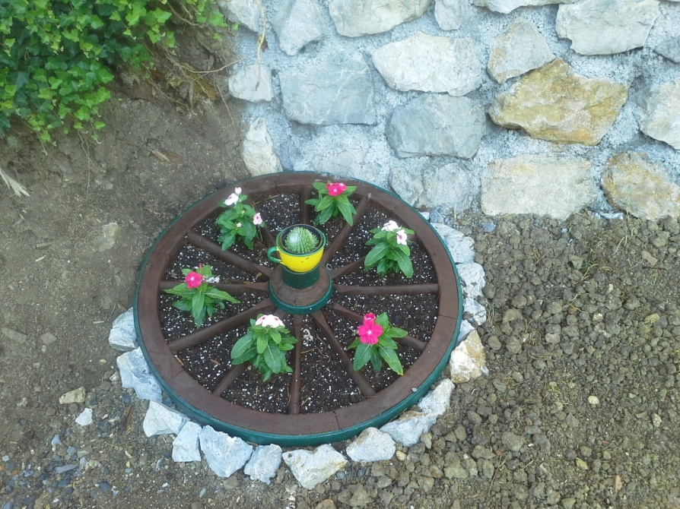
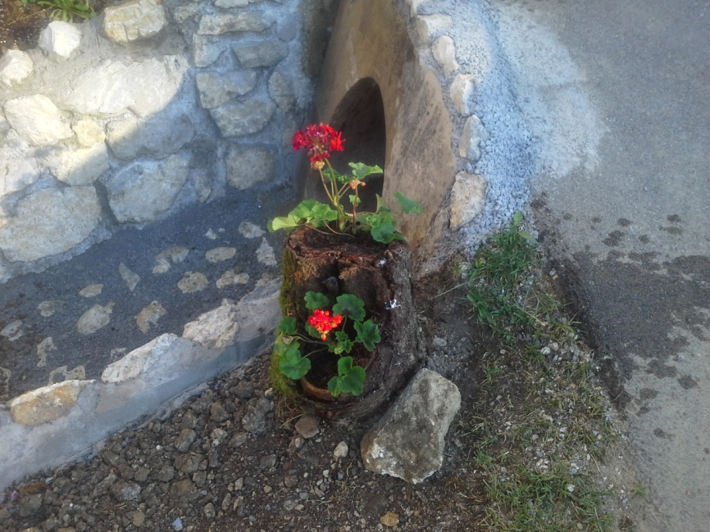
I još malo zgodnih detalja...

Slide 24
Posjećuje nas komisija za Najljepši školski vrt

Slide 25
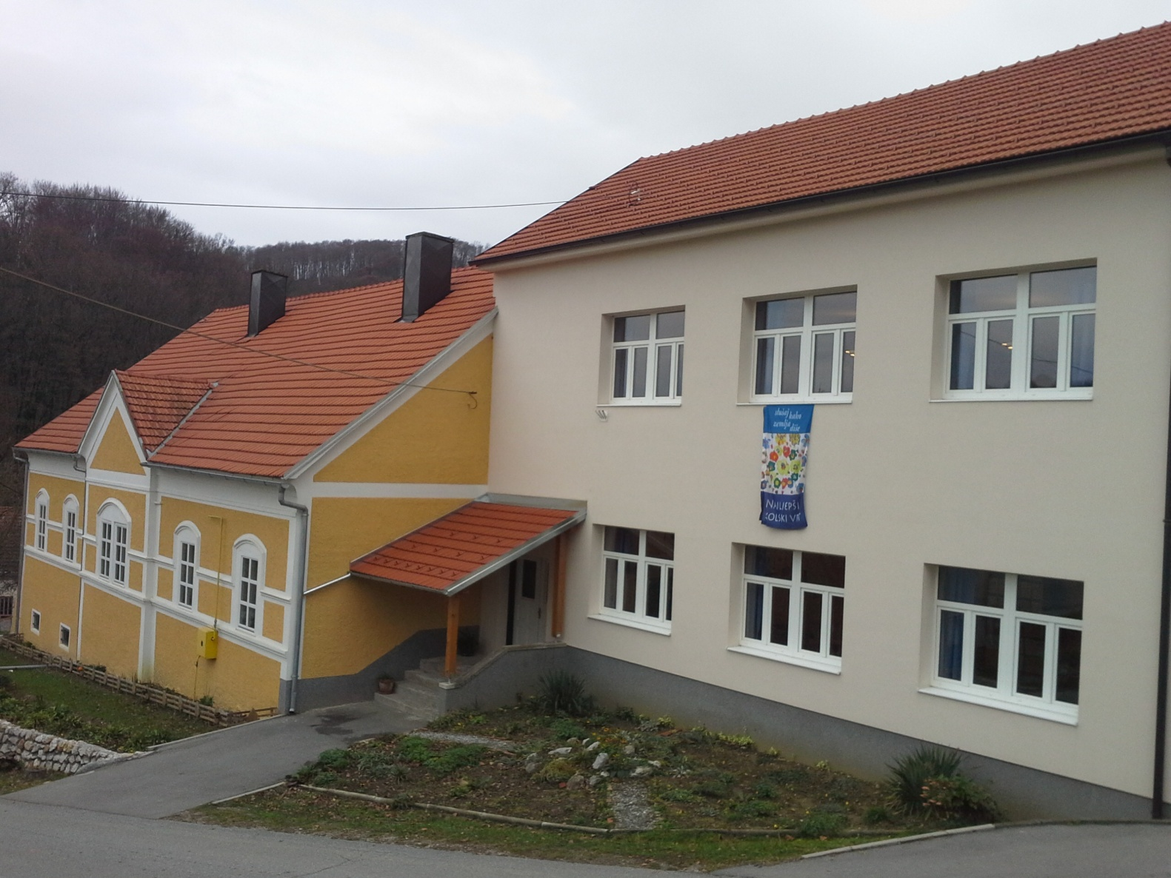
Proglašeni smo NAJLJEPŠOM Područnom školom u RH

Slide 26
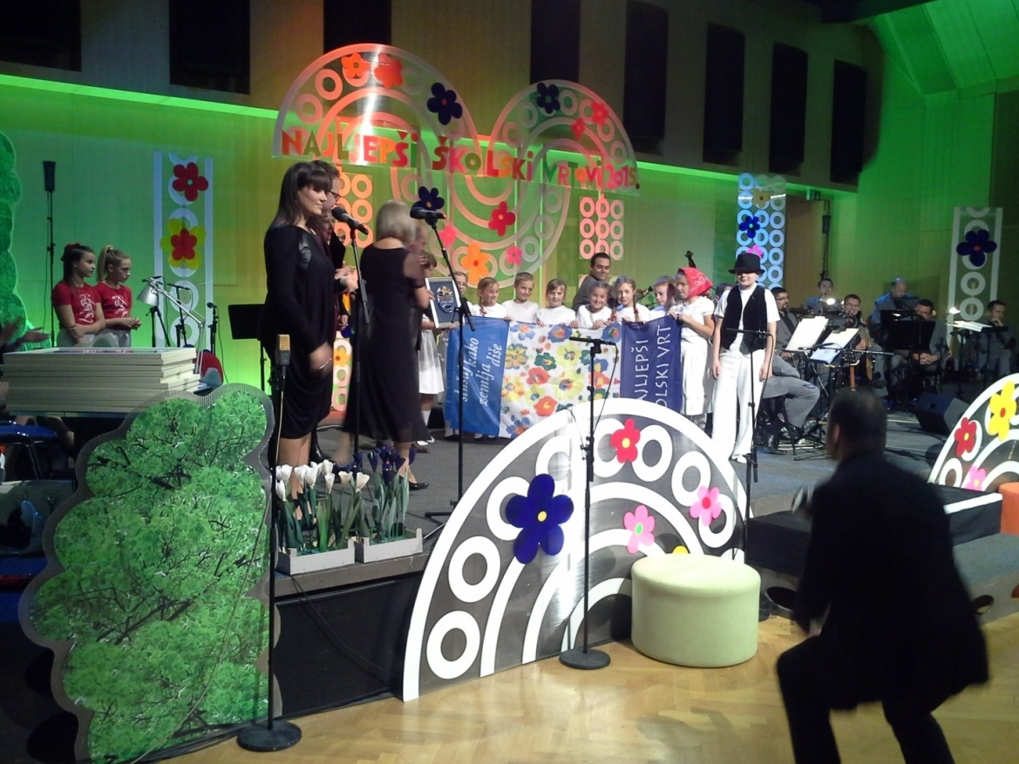
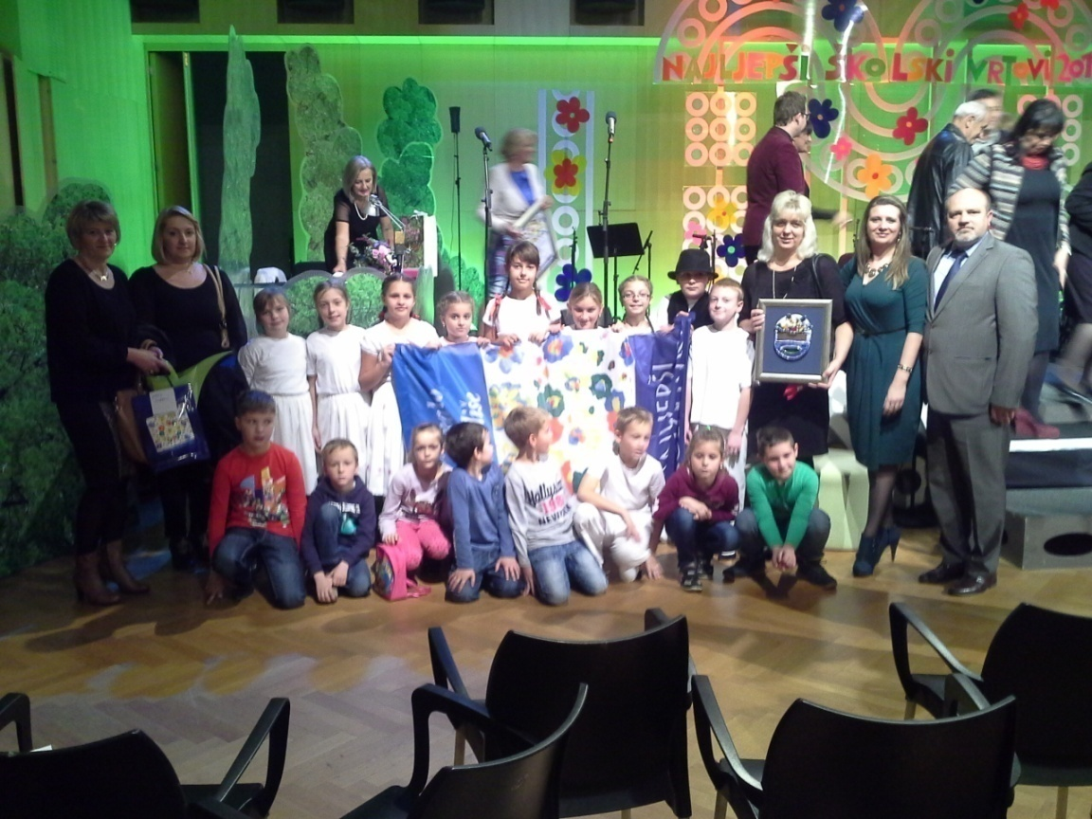
I za kraj dvije slike s dodjele nagrade...
Pozdrav iz
Orehovice!

